Slide 1

CHÀO MỪNG CÁC EM ĐẾN VỚI
TIẾT HỌC NGÀY HÔM NAY
MÔN: GDCD 6

Slide 2
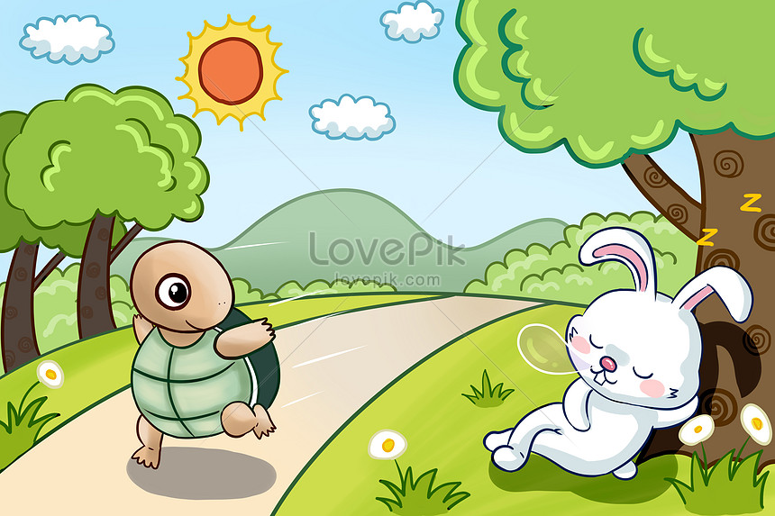
Đây là câu chuyện gì? Cho biết ý nghĩa của câu chuyện?

Slide 3
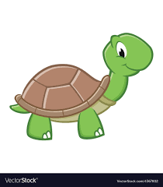
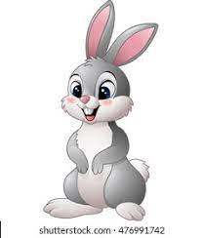
Siêng năng, kiên trì cố gắng chạy về đích
Lười biếng, ỷ lại, xem thường người khác
Trong bất cứ hoàn cảnh nào, cũng cần cố gắng siêng năng, kiên trì mới đạt được những thành công

Slide 4

BÀI 3:
SIÊNG NĂNG, KIÊN TRÌ
( Tiết 3)

Slide 5


Bài 3:
SIÊNG NĂNG, KIÊN TRÌ
( Tiết 3)
III. LUYỆN TẬP

Slide 6
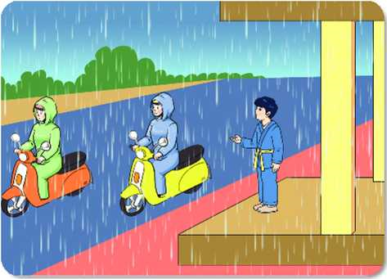
Tình huống 1: Hôm nay trời mưa to, em lưỡng lự có nên đi học võ hay không.
Em chọn cách ứng xử nào? Vì sao?
☞Em sẽ chọn mặc áo mưa đến phòng tập võ bởi vì trời mưa vẫn có thể đi học an toàn, chỉ cần chúng ta che chắn cẩn thận, mất một buổi học là mất một tri thức mới .

Slide 7
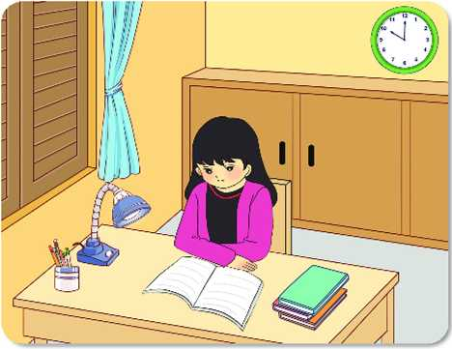
Tình huống 2: Đêm khuya và bên ngoài trời rất lạnh, em còn bài tập chưa làm xong. Em phân vân không biết nên đi ngủ hay là tiếp tục làm cho xong các bài tập.
⮚ Em chọn cách ứng xử nào? Vì sao?
☞ Trường hợp này, em sẽ nỗ lực suy nghĩ để hoàn thành bài tập bởi vì tự mình suy nghĩ để hoàn thành bài tập sẽ cung cấp một tri thức mới, đồng thời rèn luyện cho chúng ta sự kiên trì.

Slide 8
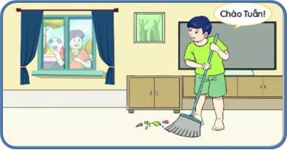
Tình huống 3: Hùng đang dọn dẹp nhà cửa thì Tuấn sang chơi. Tuấn rủ: “ Đi đá bóng đi, cả tuần học rồi, chủ nhật phải được tự do, thoải mái chứ. Lần nào sang cũng thấy cậu làm việc nhà là sao?”
⮚ Nếu em là Hùng em sẽ nói gì với Tuấn? Vì sao?
☞ Nếu em là Hùng em sẽ nói Tuấn khi nào mình dọn dẹp nhà cửa phụ bố mẹ xong sẽ đi đá bóng cùng. Vì đi học cả tuần chỉ có chủ nhật mới được nghỉ nên sẽ tranh thủ chút thời gian rảnh để phụ giúp bố mẹ.

Slide 9
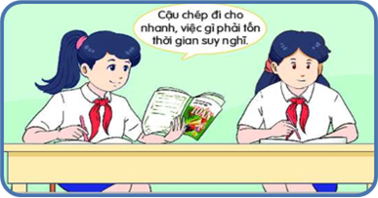
Tình huống 4:
Vào năm học mới, Hoa đặt mục tiêu trở thành học sinh giỏi toán. Vì vậy, bạn luôn cố gắng giải thêm các bài tập khó. Một lần, thấy Hoa đang loay hoay tìm lời giải cho một bài toán khó, Mai đưa cho Hoa cuốn sách Giải bài tập Toán 6 và nói: “Cậu chép đi cho nhanh, việc gì phải tốn thời gian suy nghĩ.”
⮚ Em có đồng ý với ý kiến của Mai không? Vì sao?
☞ Em không đồng ý với ý kiến của Mai. Vì dù bài tập khó nhưng chúng ta cũng phải cố gắng nỗ lực tìm cách giải để nâng cao thêm kiến thức chứ không được chép như vậy.

Slide 10
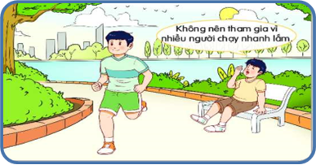
Tình huống 5:
Hai tháng nữa là đến Hội khỏe Phù Đổng toàn trường, Minh muốn thử sức ở cự li chạy 1000m dành cho nam. Hoàng khuyên: “Minh không nên tham gia vì ở trường có rất nhiều người chạy nhanh lắm”
⮚ Em sẽ đưa ra lời khuyên với Hoàng như thế nào?
☞ Em sẽ nói với Hoàng mặc dù có nhiều người chạy nhanh nhưng nếu chúng ta không nỗ lực, không cố gắng tham gia thì làm sao biết được năng lực bản thân ta ở đâu.

Slide 11

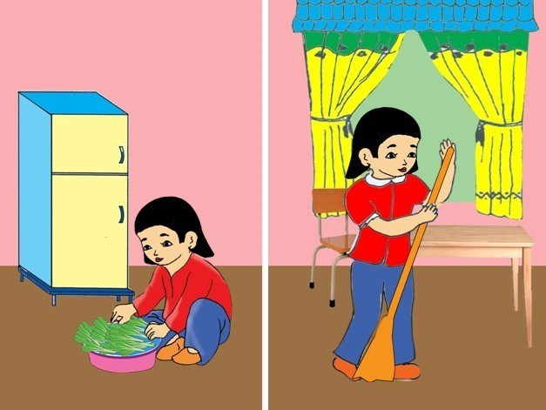

HOẠT ĐỘNG CHIA SẺ
Hãy liệt kê những việc em làm hằng ngày. Em thấy mình đã siêng năng chưa? Vì sao?

Slide 12

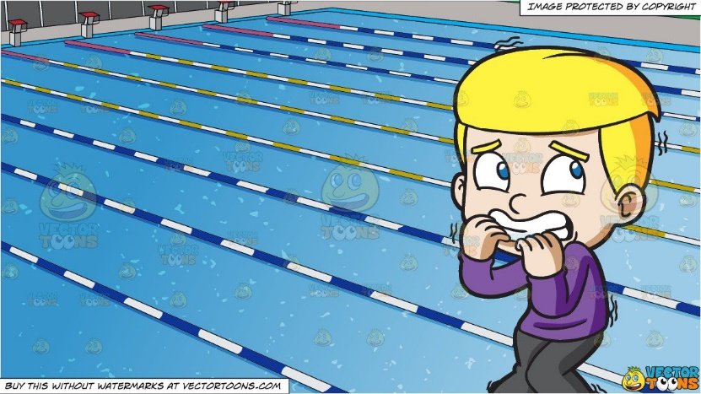

Em đã từng nỗ lực hết sức vượt qua khó khăn để kiên trì hoàn thành một công việc hay chưa? Nếu có, hãy chia sẻ về điều đó.
Tập bơi
Sợ bơi
Biết bơi, hòa đồng với mọi người

Slide 13
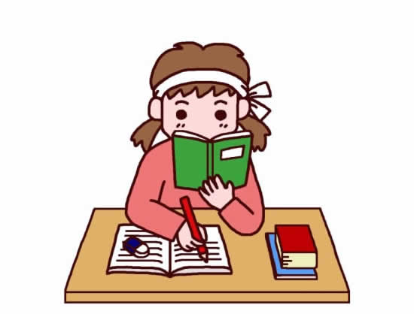

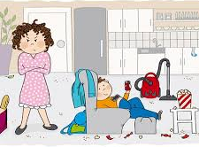

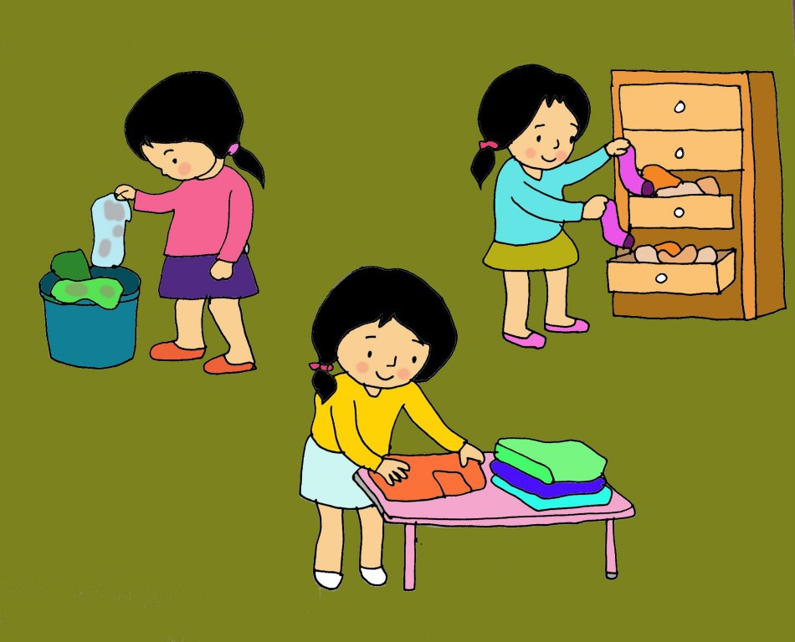
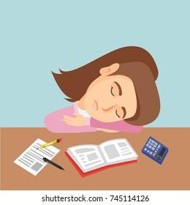
Sắp xếp các hình sau thành những cặp hình đối lập

Slide 14

Chúng ta sẽ có những cặp hình sau:

Slide 15
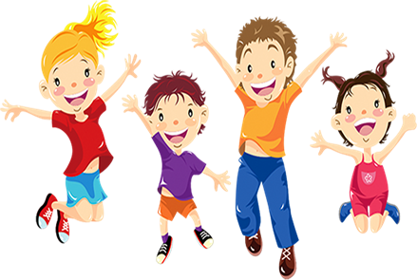
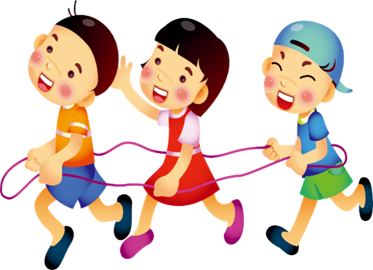
Trò chơi: “ Đuổi hình bắt chữ”
☞ Đoán ca dao, tục ngữ qua các hình ảnh sau, chủ đề về siêng năng, kiên trì

Slide 16
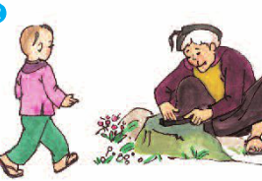
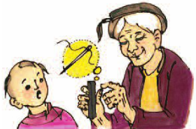
CÓ CÔNG MÀI SẮT, CÓ NGÀY NÊN KIM

Slide 17

NƯỚC CHẢY ĐÁ MÒN

Slide 18
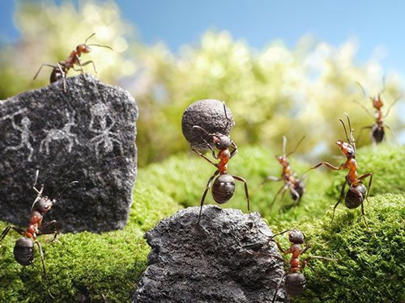
KIẾN THA LÂU CŨNG ĐẦY TỔ

Slide 19

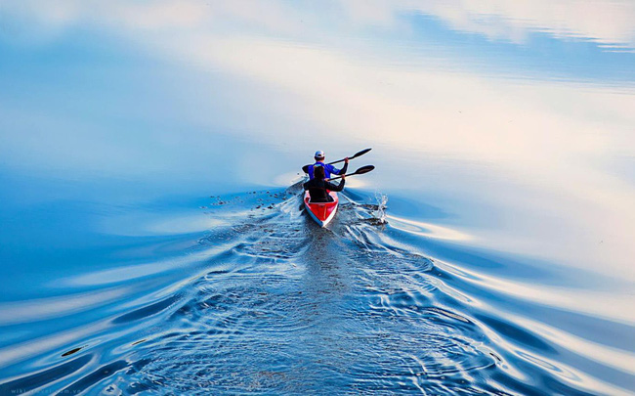
CHỚ THẤY SÓNG CẢ MÀ NGÃ TAY CHÈO

Slide 20
Bài 3:
SIÊNG NĂNG, KIÊN TRÌ
( Tiết 3)
IV. VẬN DỤNG

Slide 21

Thiết kế khẩu hiệu:
– Em hãy thiết kế một khẩu hiệu về siêng năng, kiên trì trong học tập, lao động và các hoạt động khác của em và bạn bè.
– Em hãy ghi nhớ khẩu hiệu này và thực hành nó trong những tình huống hay hoàn cảnh khác nhau mà bản thân gặp phải.
Thự̣c hiện một trong các gợi ý sau:
– Em hãy tìm câu chuyện kể về sự siêng năng, kiên trì của một bạn cùng tuổi mà em biết. Sau đó, chia sẻ với bạ̣n thân hoặc viết đăng trên báo tường của lớp.
– Em hãy trồng một hạ̣t giống bất kì, chăm sóc và theo dõi sự trưởng thành của cây. Sau đó, chia sẻ niềm vui với người thân, bạn bè. Từ đó, tiếp tục thử nghiệm gieo trồng nhiều hạt giống hơn dựa trên điều kiện của gia đình, lớp học.

Slide 22
HƯỚNG DẪN TỰ HỌC:
- Học bài 3.
- Chuẩn bị bài 4: Tôn trọng sự thật
+ Đọc và trả lời câu hỏi trong sách giáo khoa trang 16, 17, 18, 19.
+ Hãy nêu những biểu hiện trái với tôn trọng sự thật? Nếu bạn em chưa thể hiện tôn trọng sự thật, em sẽ làm gì?
+ Sưu tầm những câu ca dao, tục ngữ, danh ngôn nói về tôn trọng sự thật.

Slide 23
Bài 3:
SIÊNG NĂNG, KIÊN TRÌ
( Tiết 3)
Xin chào
và hẹn gặp lại !

